Slide 1
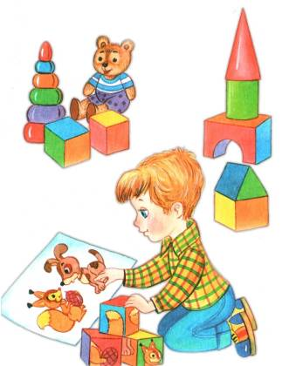
Игровая среда дома
Смирнова С.В. Воспитатель МБДОУ д/с №16
Город Североморск
2014 г.

Slide 2
Многие родители спрашивают, чем можно позаниматься с ребенком дома, но так чтобы это было интересно , а главное просто для самих родителей.

Slide 3
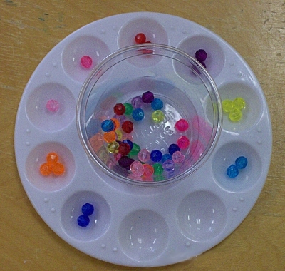
Игры по сенсорному развитию:
Игры с мелкими предметами – пуговицы разные по
Величине ,цвету, форме. Можно собрать в коробочку, рассыпать, выкладывать узоры…

Slide 4
Игры с крупой, фасолью. Возьмите яркий поднос. Тонким слоем рассыпьте по подносу манку, соль или муки, проведите линии по крупе получается рисунок. А фасоль можно собирать в коробочку или в пластиковую бутылочку.

Slide 5
Игры с бумагой – порвем и соберем мелкие и крупные кусочки. Придумайте свой сюжет – пальчики это птички, которым надо собрать пух для своих гнездышек.

Slide 6
Игры по ознакомлению с окружающим – животный мир
Картинка или игрушка. Можно рассмотреть, пусть ребенок покажет где глазки, хвостик и т.д. Может это животное умеет говорить, как он говорит…
Игры со стихами. Берем игрушку и читаем стихи А. Барто

Slide 7
Двигательная активность
Игра «Прыг-скок на кружок»
Материал: кружки разных размеров и разного цвета.
Ход игры: разложите кружки на ковре ,и скажите ребенку что сейчас мы будем прыгать на кружки (например, сначала на красные, а потом на синие и так далее.)

Slide 8
Игра: «Сказочная дорожка»
Материал: Кубики разного цвета
Ход игры: предлагаете ребенку пойти погулять к игрушкам (игрушки другие могут находиться в другой комнате), но мы должны сначала построить дорожку из кубиков. И показать как надо идти по этой дорожке. Потом можно предложить ребенку на четвереньках пройти эту дорожку. Взрослый может спросить про цвет кубиков.

